Slide 1
TIẾNG VIỆT 1
Tập 1
Tuần 3
Bài 11: b – bễ

Slide 2
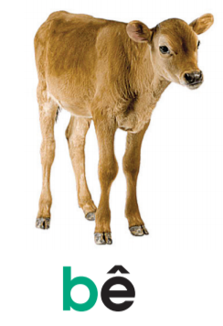
b

Slide 3
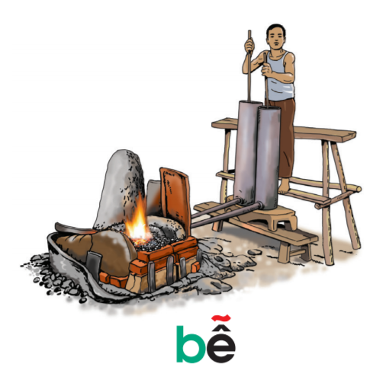
1. Lµm quen
b b B
bª
bÔ
bª
bÔ
b
ª
bª
~

Slide 4
1: Làm quen
bê bễ
bÔ
b b B
bª
bÔ
bª
b
ª
b
Ô

Slide 5
Bảng gài
b
bê
bễ

Slide 6
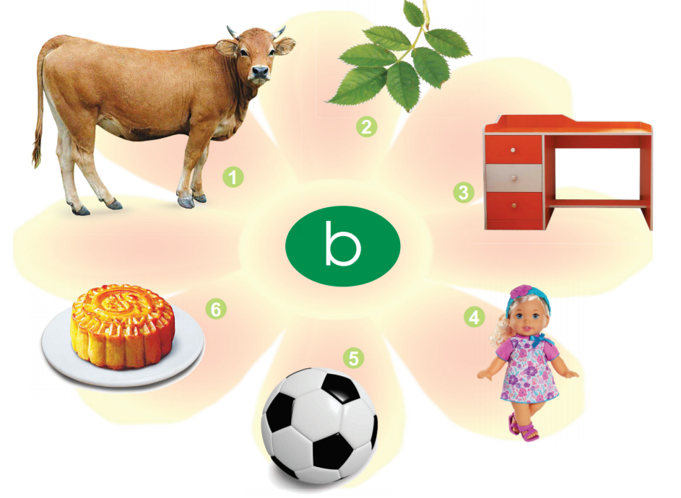
2. TiÕng nµo cã ©m b?
bàn
bò
lá
bánh
bóng
búp bê

Slide 7
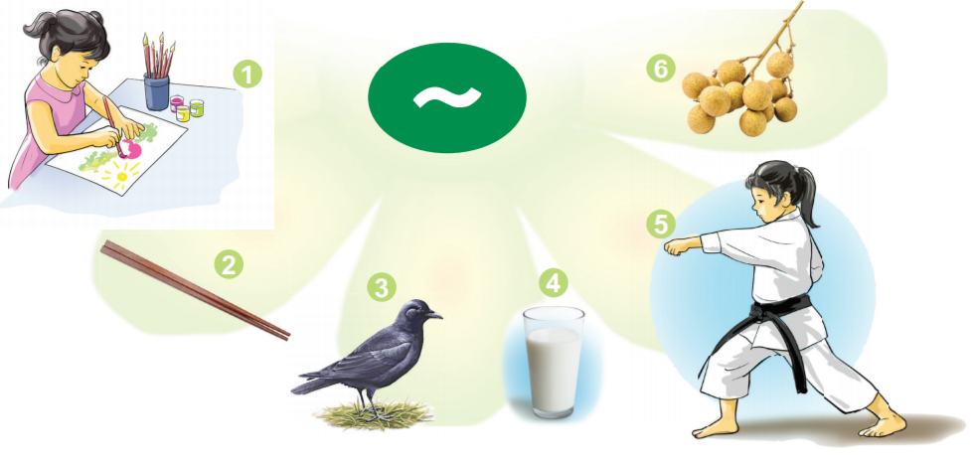
3. TiÕng nµo cã thanh ng·?
vẽ
nhãn
võ
sữa
đũa
quạ

Slide 8
Thư giãn

Slide 9
Cách chơi:
HS thi nhau kể tiếng, từ chứa âm b. Ai kể đúng nhanh nhất và kể đúng nhiều nhất là người chiến thắng.

Slide 10
Tập đọc

Slide 11
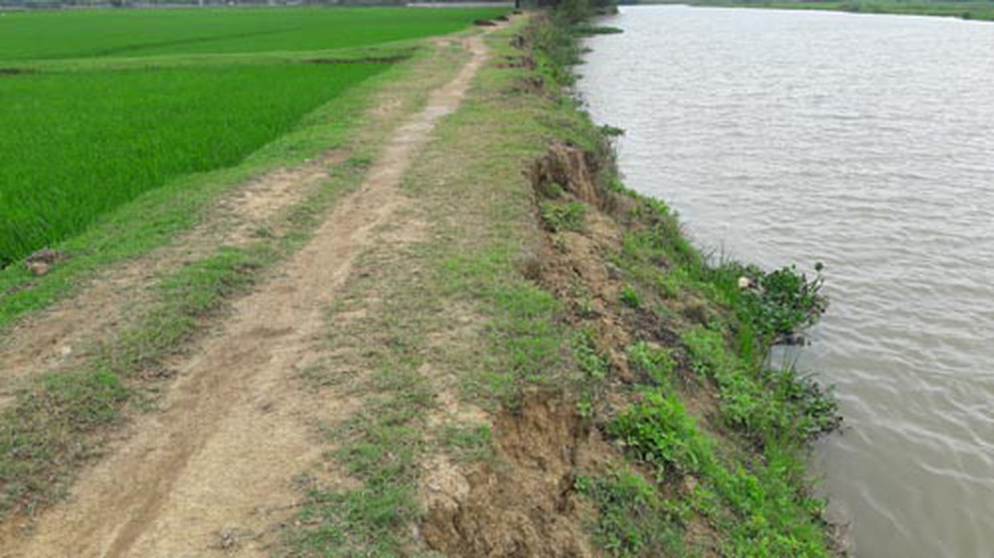

Slide 12
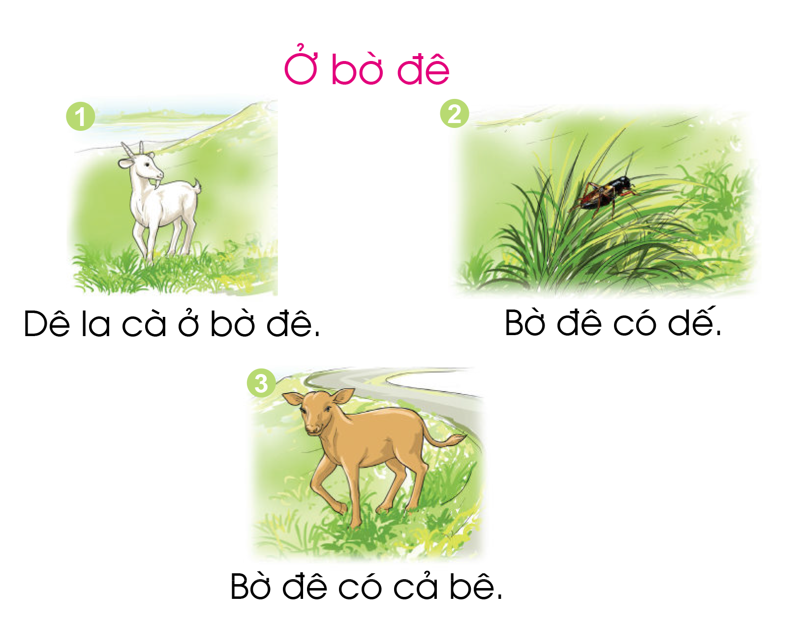
4. TËp ®äc

Slide 13
Từ khó
bờ đê
dế
be be

Slide 14
4. TËp ®äc
1
2
3

Slide 15
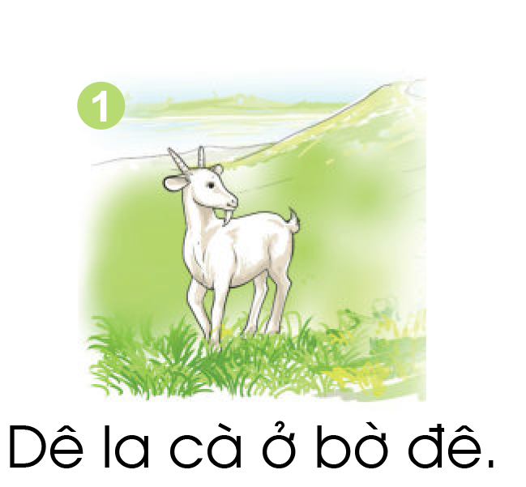

Slide 17
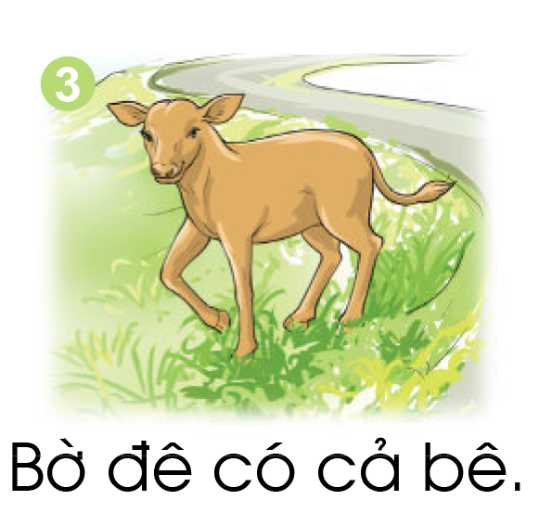

Slide 18
4. TËp ®äc

Slide 19
TẬP VIẾT

Slide 20
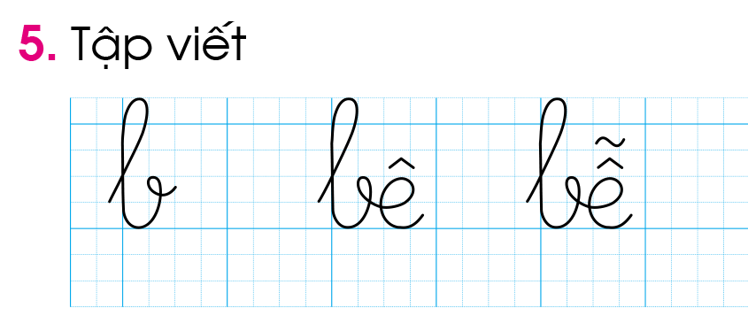

Slide 22
VIẾT BẢNG CON:

Slide 25
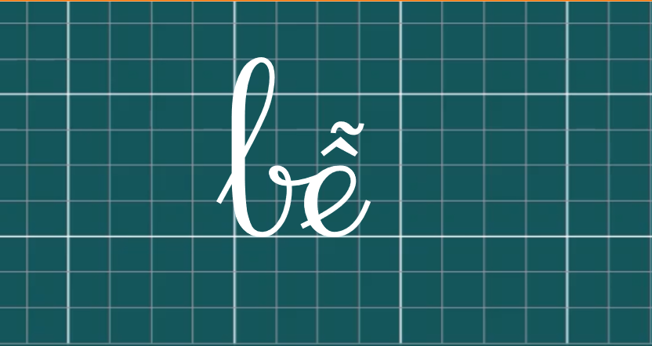

Slide 26
DẶN DÒ

Slide 27
b
1
Luyện viết
bê
1
bễ
1
Đọc lại bài 11

